Slide 1



Компетентностно-ориентированные задания на основе интерактивных моделей
Автор: Козленко Александр Григорьевич

Slide 2





















– ведущий разработчик контента для школ, колледжей и вузов
Государственный сектор
Партнёры
Вузы
Notes:
Вставить единой картинкой, нарисовать более художественно

Slide 3





Крупные федеральные проекты
«ФИЗИКОН» реализовал более 100 государственных контрактов
«Информатизация системы образования» (2004–08)
Участие в формировании Единой коллекции цифровых образовательных ресурсов school-collection.edu.ru (цифровые приложения к учебникам, электронные учебные пособия, виртуальные лаборатории)
«Электронные образовательные ресурсы нового поколения» (2006–12)
Разработка 5000 электронных образовательных модулей (интерактивных уроков) по физике, естествознанию, предметам НПО/СПО и ВПО (автодело, контрольно-измерительные приборы, реклама, информатика) для fcior.edu.ru
«Российская электронная школа» (2017–18)
Разработка мультимедийных уроков по физкультуре, технологии и музыке для 7–9 классов
Notes:
Вставить единой картинкой, нарисовать более художественно

Slide 4


Интерактивный учебник «Открытая физика» компании «ФИЗИКОН» в 2001 году был поставлен
в 40 000 российских школ
2009
2013
2005
1993
2001
1997
2018
Компания «ФИЗИКОН» в 2016 году успешно прошла экспертизу и включена в списки издательств электронного контента
Notes:
Тут надо сделать «ленту времени» (видимо, статическую), показать первую образовательную дискетку, первый компакт-диск и облачный проект.
Ну и оставить те две даты, которые уже есть.

Slide 5





Теперь в реестре российского ПО
Облако знаний. Школа
Облако знаний – универсальная
интерактивная образовательная онлайн-платформа
Виртуальная школа
Электронный контент
Система электронного обучения
Интерактивные курсы и варианты КИМ
Мониторинг
Проект
Система организации мониторинговых мероприятий
Система ведения проектной деятельности
Notes:
Схему – видимо, единым рисунком с текстовыми надписями

Slide 6









Контент: форматы деятельности
Фронтальная работа на интерактивных досках
Медиа-коллекции
Знакомство с новым материалом
Электронные учебники
Лабораторные работы в компьютерном классе
Виртуальные практикумы
Автоматизированные домашние задания
Рабочие тетради
Подготовка к экзаменам и олимпиадам в классе и дома
Задачники, тренажеры по подготовке к ЕГЭ и ВПР
Аттестация: контрольные работы
Рабочие тетради, тренажеры по подготовке к ЕГЭ и ВПР

Slide 7


Competences for democratic culture, 2016
Компетентность - это способность мобилизовать и использовать соответствующие ценностные отношения, навыки, знания и/или понимания, чтобы надлежащим образом и эффективно реагировать на потребности, проблемы и использовать возможности в соответствии с контекстом

Slide 8
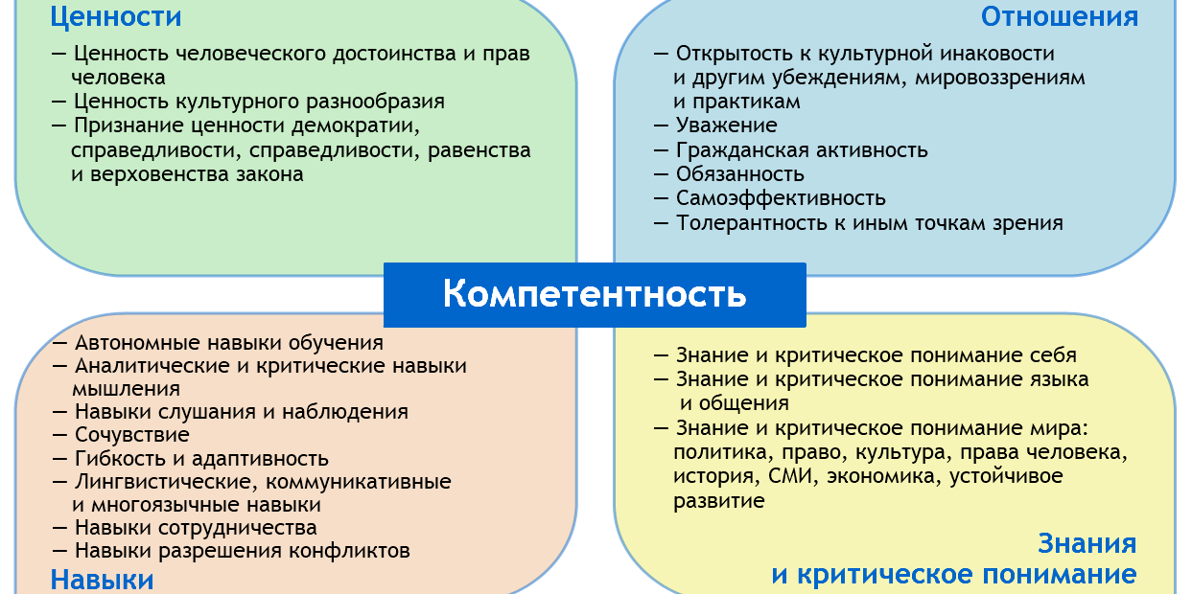
Notes:
Ценности
- Ценность человеческого достоинства и прав человека
- Ценность культурного разнообразия
- Признание ценности демократии, справедливости, справедливости, равенства и верховенства закона
Отношения
- Открытость к культурной инаковости и другим убеждениям, мировоззрениям и практикам
- Уважение
- Гражданская активность
- Обязанность
- Самоэффективность
- Толерантность к иным точкам зрения
Навыки
- Автономные навыки обучения
- Аналитические и критические навыки мышления
- Навыки слушания и наблюдения
- Сочувствие
- Гибкость и адаптивность
- Лингвистические, коммуникативные и многоязычные навыки
- навыки сотрудничества
- навыки разрешения конфликтов
Знания и критическое понимание
- Знание и критическое понимание себя
- Знание и критическое понимание языка и общения
- Знание и критическое понимание мира: политика, право, права человека, культура, культура, религии, история, СМИ, экономика, окружающая среда, устойчивость

Slide 9
Направление
Переход от обучения, ориентированного на процесс (Time-based education), к обучению, ориентированному на результат (Outcome-based education, OBE).
Существенной проблемой является контроль сформированности общеучебных умений (универсальных учебных действий) обучающихся
Notes:
Соответственно должен быть соответствующий инструментарий

Slide 10
Универсальные учебные действия
Личностные УУД: самоопределение; смыслообразование; нравственно-этическое оценивание; ориентация в социальных ролях и межличностных отношениях.
Регулятивные УУД: целеполагание; планирование; составление плана и последовательности действий; прогнозирование; контроль; коррекция; оценка; элементы волевой саморегуляции.
  Коммуникативные УУД:
  Планирование учебного сотрудничества;
  Постановка вопросов;
  Разрешение конфликтов;
  Управление поведением партнера;
  Умение выражать мысли;
  Владение монологической и диалогической формами речи.

Slide 11
Универсальные учебные действия
Познавательные УУД:
  Общеучебные:
    Формулирование познавательной цели;
    Поиск и выделение информации;
    Знаково-символические действия, включая моделирование;
    Умение структурировать знания;
    Умение строить речевое высказывание;
    Выбор наиболее эффективных способов решения задач;
    Рефлексия, контроль и оценка процесса и результатов деятельности;
    Смысловое чтение
  Логические: анализ объектов; синтез; сравнение и классификация; установление причинно-следственных связей; выдвижение гипотез и их обоснование.
  Действия постановки и решения проблем.
  Специально-предметные действия.

Slide 12
Виды тестирования
Achievement-тесты: тесты достижений, «знаниевые» тесты
Ability-тесты:
тесты возможностей, тесты применения умений и навыков
Установите соответствие между событиями и годами.
Запишите в таблицу выбранные цифры под соответствующими буквами.
СОБЫТИЯ | ГОДЫ
А) первое упоминание Москвы в летописи | 1) 988 г.
Б) Карибский кризис | 2) 1147 г.
В) Бородинская битва | 3) 1662 г.
Г) Медный бунт | 4) 1812 г.
 | 5) 1939 г.
Notes:
«Мерцающая свеча» vs. «Блестящая свеча»
Компания «Мерцающая свеча» утверждает, что их свечи в среднем горят дольше, чем свечи, сделанные компанией «Блестящая свеча». Тестеры для потребительских новостей сожгли 15 свечей компании «Мерцающая свеча» и 15 свечей компании «Блестящая свеча», и записали количество минут, которые горела каждая свеча. В приведенном графике показано время горения каждой свечи и медиана.
Подтверждается ли утверждение компании «Мерцающая свеча» о том, что их свечи горят дольше, результатами испытаний?

Slide 13
Пример теста
«Мерцающая свеча» vs. «Блестящая свеча»
Компания «Мерцающая свеча» утверждает, что их свечи в среднем горят дольше, чем свечи, сделанные компанией «Блестящая свеча». Тестеры для потребительских новостей сожгли 15 свечей компании «Мерцающая свеча» и 15 свечей компании «Блестящая свеча», и записали количество минут, которые горела каждая свеча. В приведенном графике показано время горения каждой свечи , 50%-ный диапазон и медиана.
Подтверждается ли утверждение компании «Мерцающая свеча» о том, что их свечи горят дольше, результатами испытаний?

Slide 14
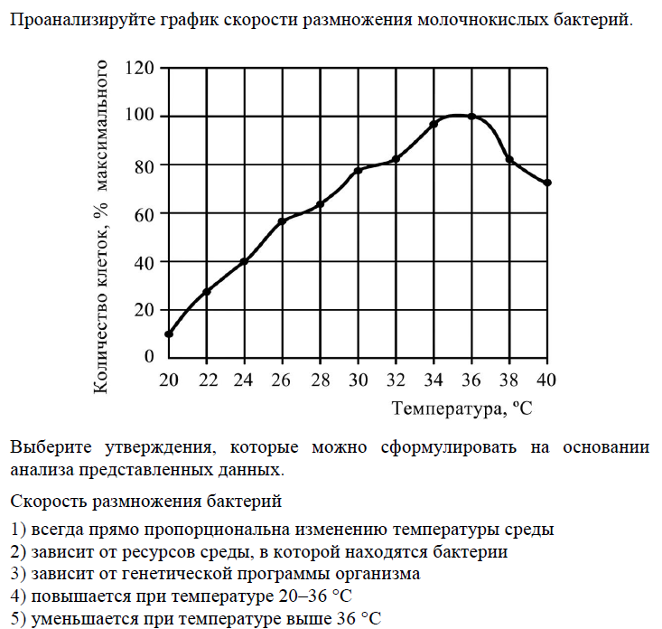

ЕГЭ

Slide 15
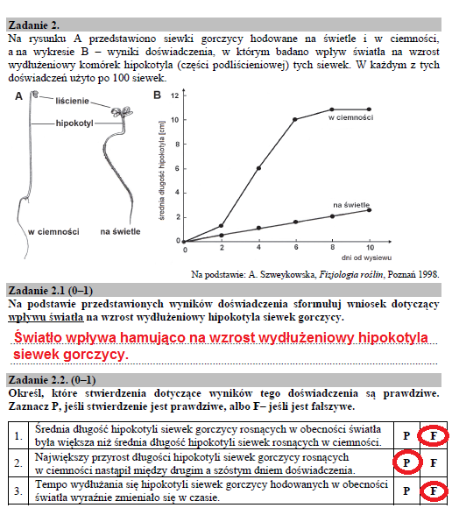
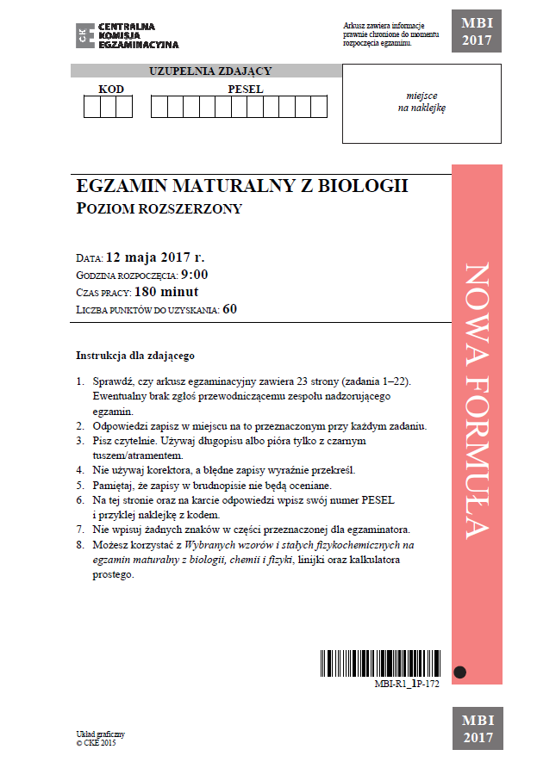
Egzamin maturalny, Польша

Slide 16



PISA-2015
Математическая
грамотность
Читательская
грамотность
4%
33%
33%
Естественнонаучная
грамотность
4%
4%
22%
Финансовая
грамотность
Решение проблем в
сотрудничестве
Notes:
Модель оценки функциональной грамотности
Далее примеры заданий электронного тестирования

Slide 17
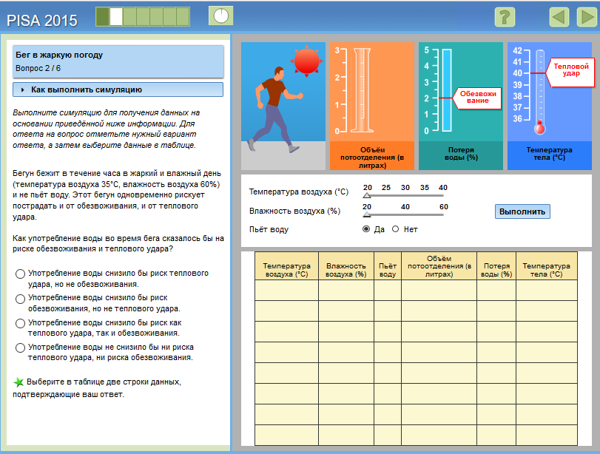
БЕГ В ЖАРКУЮ ПОГОДУ
Содержание: Живые системы
Компетенция: Интерпретация данных и использование научных доказательств для получения выводов
Контекст: Личный
Область применения: Здоровье
Уровень сложности: 4 уровень
Результат России: 53%
Средний международный результат: 51%
Notes:
Краткое описание задания
Приведенный блок заданий относится к новому типу заданий PISA: интерактивных заданий, предполагающих работу учащегося с компьютерной симуляцией. Содержание данного блока заданий касается вопросов терморегуляции человеческого организма во время бега на длинные дистанции в условиях повышенной температуры воздуха и/или влажности. Компьютерная симуляция дает возможность учащемуся менять температуру воздуха и уровень влажности, а также варьировать условие: пьет или не пьет бегун воду. В каждом испытании данные, соответствующие выбранным значениям этих переменных, демонстрируются в таблице: объем потоотделения, потеря воды организмом, температура тела бегуна. Если выбранные условия приводят к обезвоживанию организма или тепловому удару, то эти угрозы для здоровья отмечаются красными флажками в верхней части экрана.
Комментарий эксперта. Особенность почти всех заданий этого блока в том, что учащиеся должны дать ответ на поставленный вопрос, основываясь на данных, полученных в результате работы с компьютерной симуляцией. Непривычность такого способа получения результата для большинства учащихся придала дополнительную сложность заданиям, которые по своему смыслу относятся к невысокому (среднему) уровню сложности. В данном задании учащимся предлагается варьировать всего одну переменную (пьет или не пьет бегун воду), удерживая другие переменные (температуру и влажность воздуха) постоянными. Правильный выбор ответа («употребление воды снизило бы риск обезвоживания, но не теплового удара») непосредственно следует из симуляции при условии правильной работы с нею.

Slide 18
Построение компетентностного задания
Ситуационное введение (ценностная мотивация)
Развернутая основа с информацией, приведенной в различных формах: создание модели, описание реального или мысленного эксперимента
Несколько задач на умение обрабатывать приведенную информацию (в т. ч. задачи на преобразование информации из одной формы в другую: построение графика, чтение табличных данных и т. д.)
Задачи на интерпретацию информации и оценку источников (критическое мышление)

Slide 19
Почему модель?
Наблюдение
Модель (лат. modulus — «мера, аналог, образец») — упрощенное представление реальных объектов и систем (живых организмов, инженерных конструкций, общественных систем, различных процессов и т. п.).
Моделирование — исследование объектов познания на их моделях; построение и исследование моделей реально существующих предметов, явлений и процессов.
Приводит к
Факты
Создается
Сравнивается
Описательная модель
Аналогичные
признанные
модели
Позволяет
вывести
Гипотетическая модель
Позволяет
вывести
Тестируется
Предсказания
Создается
Принятое толкование
Согласовывается
Теоретическая модель

Slide 20
Научный метод: как это работает
Демонстрация видео взаимодействия с мультимедиа-библиотекой «Биология, 5 класс»

Slide 21
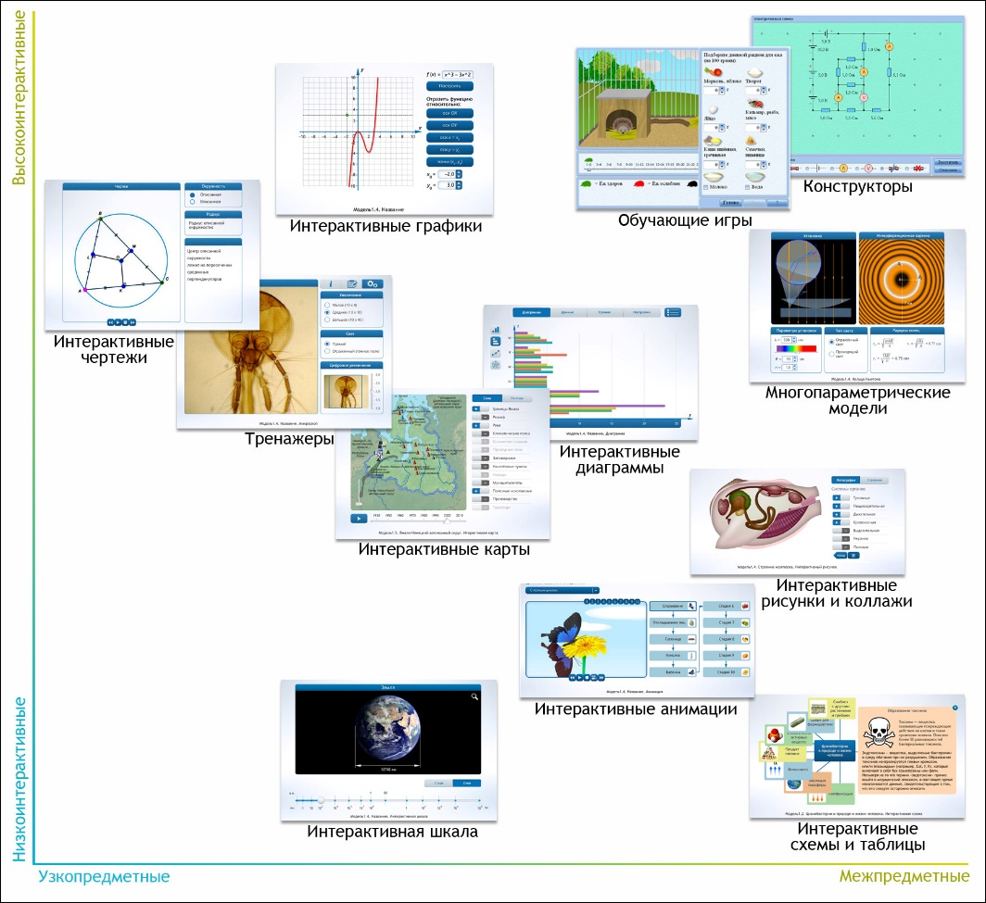
Интерактивные модели
Конструктор интерактивных изображений:
и-карта
и-шкала, и-лента
и-схема
и-рисунок
и-коллаж
и-диаграмма
и-таблица

Slide 22
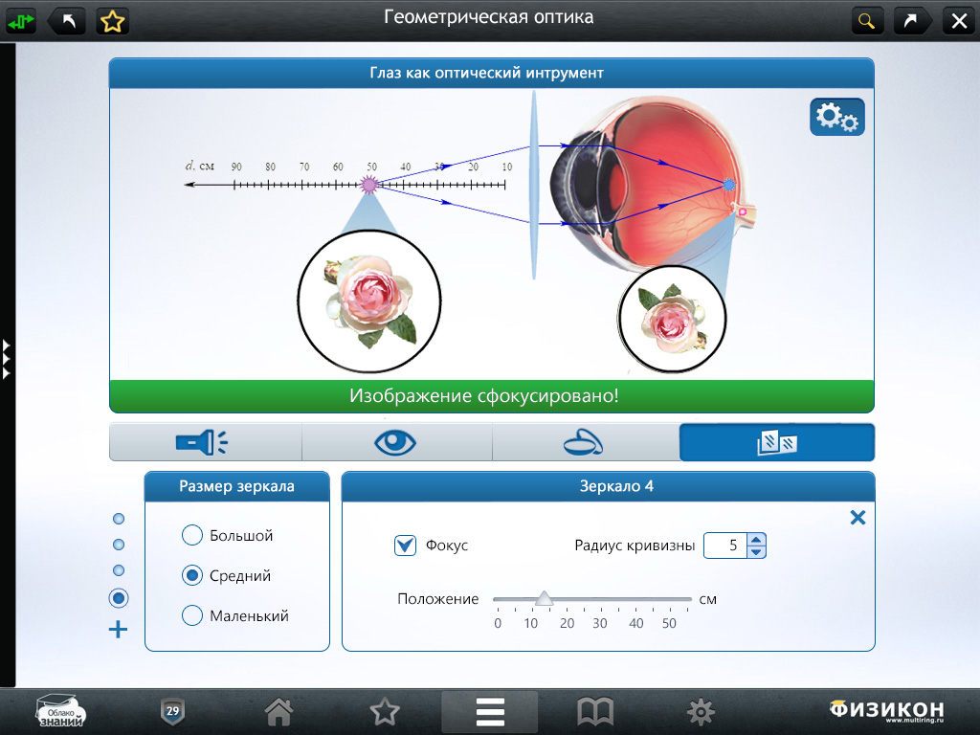
Имитационная модель
Картина опыта полностью соответствует реальной благодаря точной математической модели
Виртуальные приборы дают возможность измерять величины
Виртуальная лабораторная установка моделирует реальность
Элементы управления установкой позволяют менять практически все педагогически значимые параметры

Slide 23
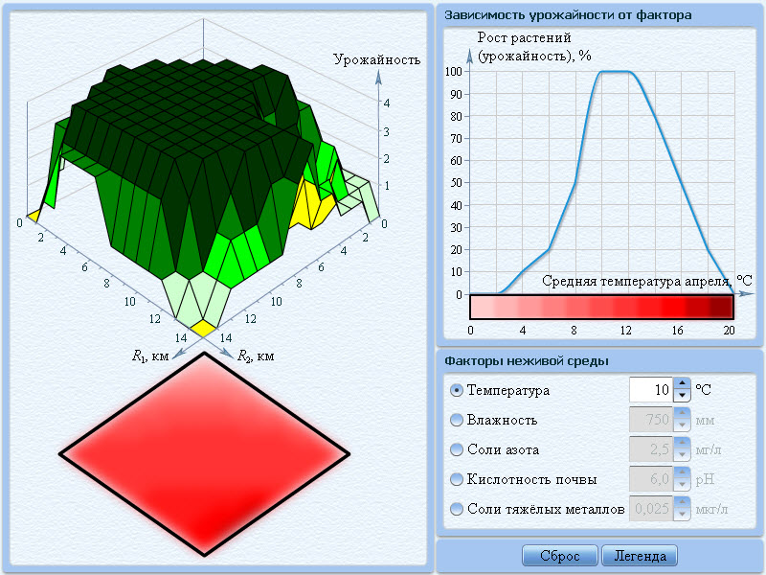
Имитационная модель
Реализована возможность представления результатов измерений величин
Виртуальная установка моделирует реальность
Элементы управления установкой позволяют менять педагогически значимые параметры

Slide 24
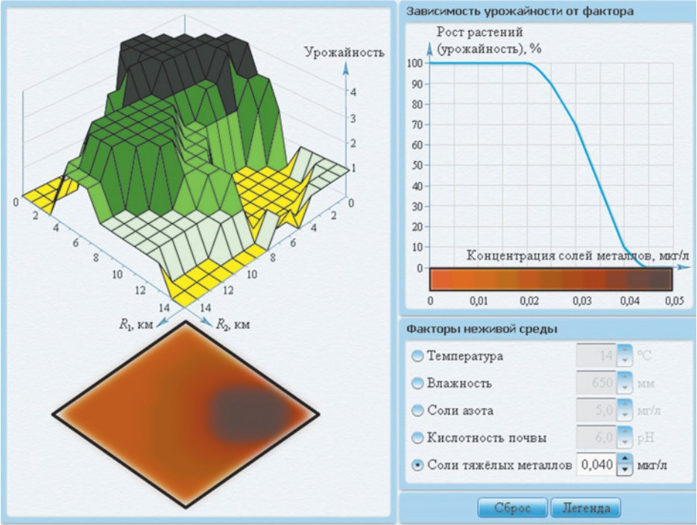
Виртуальный эксперимент
Установите следующие значения абиотических факторов:
температура 14 °С;
влажность 650 мм;
концентрация солей азота 5 мг/л;
среднее значение рН почвы 6,0;
максимальная концентрация солей тяжелых металлов 0,04 мкг/л.
При этих значениях четко видны три участка, в которых значение одного или нескольких факторов превысили пределы толерантности растений. Укажите лимитирующие факторы в них.

Slide 25
Задача на оптимизацию
Проведите серию испытаний с разными сочетаниями значений факторов. Какой максимальной урожайности (и при каких значениях всех факторов) можно добиться?
Примечание. Для ответа надо подсчитывать площадь верхнего «плато» - количество темно-зеленых квадратиков и треугольников (не забывая, что площадь треугольника равна половине площади квадрата).
№ опыта | Значения факторов |  |  |  |  | Урожайность
 | Температура | Влажность | Концентрация солей азота | Значение рН почвы | Концентрация солей
1. | [число] | [число] | [число] | [число] | [число] | [число]
2. | [число] | [число] | [число] | [число] | [число] | [число]
3. | [число] | [число] | [число] | [число] | [число] | [число]
4. | [число] | [число] | [число] | [число] | [число] | [число]

Slide 26
Задание в интерактивном режиме
Демонстрация видео с виртуальной исследовательской работой.

Slide 27








Подходящие форматы для «Облака знаний»
Варианты оснащения класса:
Интерактивная доска
Компьютерный класс
Мобильный класс
BYOD (Bring Your Own Device)
Режимы работы учащихся:
Фронтальный
Индивидуальный
Парный
Групповой

Slide 28









Контент «ФИЗИКОНА»: ключевые свойства
Мультимедийность
Текст, графика, звук, видео, 3Д
Интерактивность
Обратная связь: интерактивные модели, параметризованные задания
Открытость
Пользователи могут делать свой собственный контент
Кроссплатформенность
От компьютеров до планшетов и смартфонов
Доступность
Размещение в облаке: в любое время из любого места

Slide 29
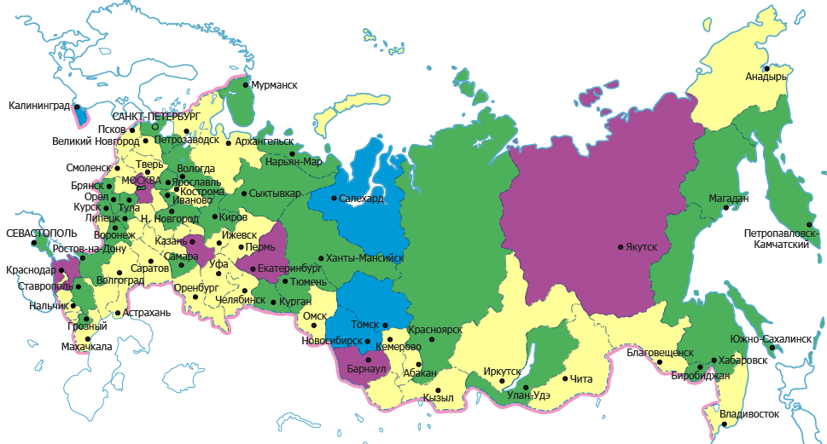
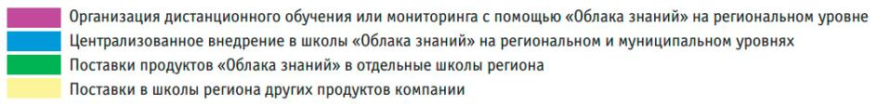





На 2018 г. около 2000 подключённых школ
Использование ИМУМК «Облако знаний» в РФ
Московская область
Витрина ЭОР для всех школ области
Ямало-Ненецкий АО
Поставки в школы региона
Республика Татарстан
Рабочее место учителя математики
Томская область
Пилотный проект в 20 школах региона
Краснодарский край
Региональное решение для мониторинга ЕГЭ

Slide 30
Коммерческий директор
Ирина Третьякова
tretyakova@physicon.ru
Менеджер по продажам
Елена Рябинина
ryabinina@physicon.ru
+7 (498) 744-67-57
Адрес: г. Долгопрудный, Лихачевский проезд, 4, стр. 1
http://www.physicon.ru, http://school.imumk.ru

